Slide 1
JavaScript 第三讲 JavaScript数据库编程

Slide 2
内容
JavaScript数据库编程
Node.js 基础
Express框架
Node.js+SqlServer
前端页面编程+后台服务处理实例讲解

Slide 3
一、Node.js基础
Node.js: 一个基于Google 开发浏览器Chrome V8引擎的JavaScript的运行环境。
特点：
事件驱动、异步、非阻塞I/O
性能出众
单线程
应用场景：
I/O密集型：单页面应用、JSON API、准实时应用系统
不适用于CPU密集型的应用，即频繁计算任务类型
不适合比较复杂业务逻辑的大型应用

Slide 4
Node.js 安装
到 https://nodejs.org/en/ 官方网站下载相应的windows版本的node.js
安装以后，通过在命令行下输入：node --version 来测试是否有相应结果，来看是否成功安装node.js
详细的教程，可以查看：https://www.runoob.com/nodejs/nodejs-install-setup.html

Slide 5
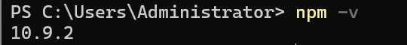
npm
npm 是和node.js一起安装的软件包管理工具
node.js安装成功后，一般npm也安装成功了，可以通过npm -v 来查看结果
使用npm init –y 来创建node.js项目。Y参数表示默认参数信息。npm init 生成package.json文件，为项目描述文件
常用的命令是npm install <模块名>
全局安装global，加上-g
本地安装local，默认安装，模块安装在当前目录下的node_modules目录下。
--save 参数：已经安装的模块名称写在当前目录下的package.json文件中。（node.js 新版本，默认情况下都会将安装的模块添加到package.json中）
-dev 参数：安装包信息会写在package.json中的devDependcies字段中。适用于此包只是开发阶段需要的。

Slide 6
重新建立一个新框架时，可以将package.json文件复制过去，然后在目录下，输入npm install 时，会将该框架需要的相应js 模块全部载入进来。=》 node_modules目录下可能文件太多
如果觉得连接外网，使用npm安装速度比较慢，可以使用淘宝npm 镜像，具体可以搜索cnpm 的安装方法
详细信息，可以参看：https://www.runoob.com/nodejs/nodejs-npm.html

Slide 7
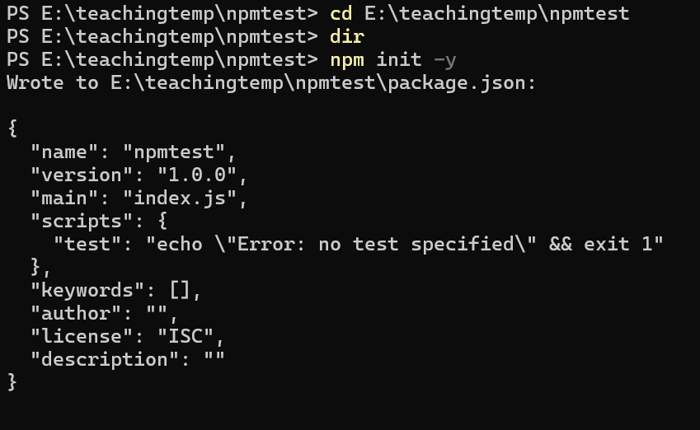
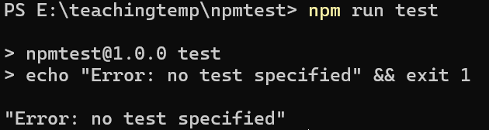
Package.json信息说明
main: 运行node.js程序的主要入口，一般是index.js
Scripts:使用npm run ***命令行运行的程序,可自定义修改，例：npm run test

Slide 8
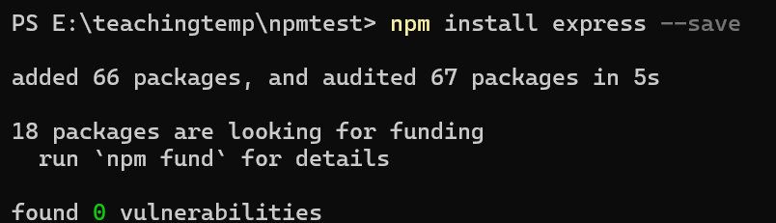
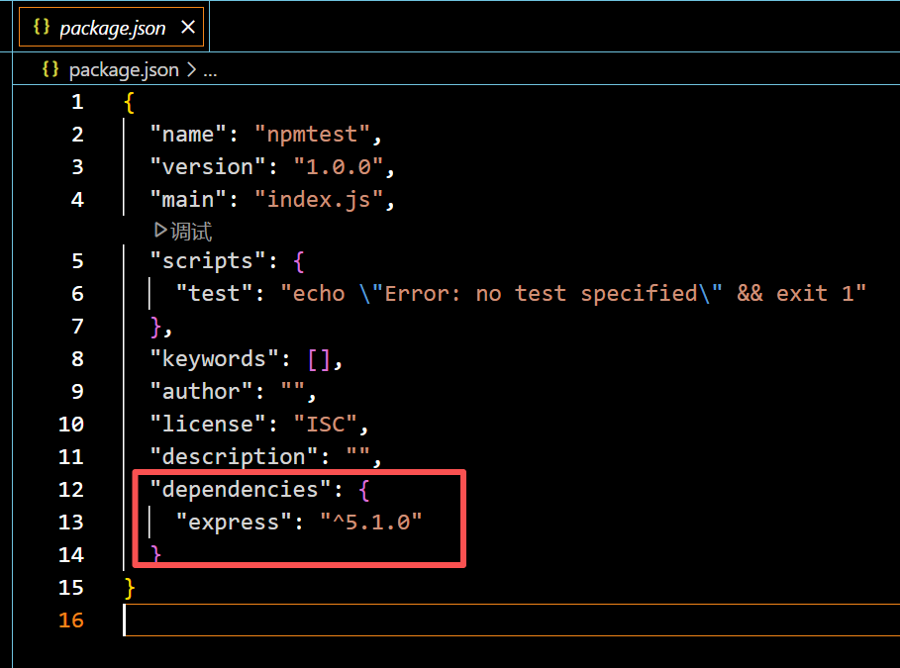
二、Express 框架
Express是node.js下的一个Web应用框架，可以比较方便的用于搭建网站，并设置路由表和中间件来执行http请求。
安装 ：npm install express --save

Slide 9
Express框架
在js文件中使用require导入：
示范程序代码：express_demo.js
var express = require('express');
var app = express();
// express示范程序
var express = require('express');
var app = express();
const port = 8081
// 处理客户端访问主页时，默认路径下返回的信息。
app.get('/', function (req, res) {
res.send('Hello GISers');
})
var server = app.listen(port, function () {
console.log(`服务运行在端口${port}`);
})

Slide 10
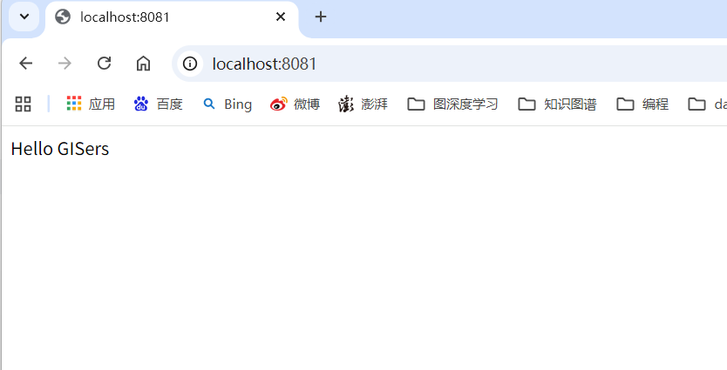
express范例
运行程序：node express_demo.js
Ctrl+c 结束程序运行

Slide 11
express
参看：
https://www.runoob.com/nodejs/nodejs-express-framework.html
https://nodejs.cn/express/guide/
get() 方法有两个参数
第一个参数是 路由 /。
第二个参数是一个带有两个参数的回调函数：req 和 res。req 和 res 分别代表 request 和 response。此回调函数称为 路由处理程序。
req 代表 HTTP 请求，res 描述 HTTP 响应。它们分别是 Request 和 Response 类的实例。这些对象具有许多有用的属性和方法，用于处理 HTTP 请求和响应。
res.send() :发送结果给客户端
$(“#demo”)：获得页面中Id号为demo的组件。
$(document).ready(function(){...})：表示等页面准备好后，再运行函数function().
app.get(‘/’, function (req, res) {…}

Slide 12
req:http请求，常见属性：
body:请求主体
cookies:请求的cookies
params:路由的参数
query:URL的查询参数串
res:http响应，接收到请求时向客户端发送的http响应数据，常见属性：
cookie(name，value [，option])：设置Cookie
json()：传送JSON响应
jsonp()：传送JSONP响应
send()：传送HTTP响应
如果传入 String，则设置 Content-Type: text/html
如果传入 Object 或 Array，则自动转为 JSON 并设置 Content-Type: application/json
sendFile(path [，options] [，fn])：传送指定路径的文件 -会自动根据文件extension设定Content-Type
status()：设置HTTP状态码
type()：设置Content-Type的MIME类型

Slide 13
express应用程序返回json到客户端
示范程序：express_jsondemo.js
// express示范程序
var express = require('express');
var app = express();
const port = 8081
// 处理客户端访问主页时，默认路径下返回的信息。
app.get('/', function (req, res) {
res.send({message:'Hello GISers'});
// res.json({message:'Hello GISers'});
})
var server = app.listen(port, function () {
console.log(`服务运行在端口${port}`);
})

Slide 14
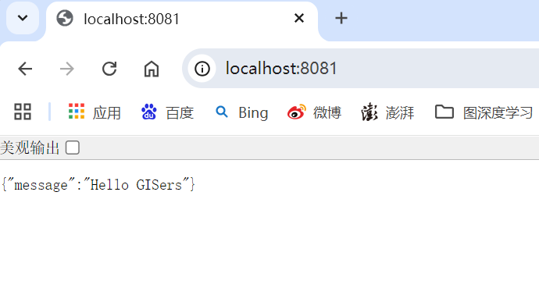
express_jsondemo.js运行结果

Slide 15
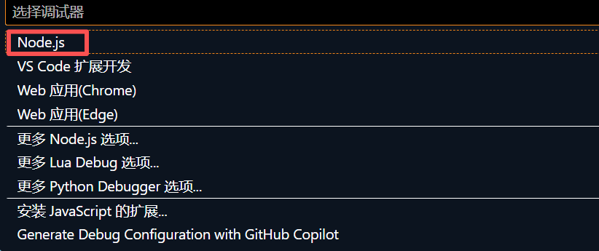
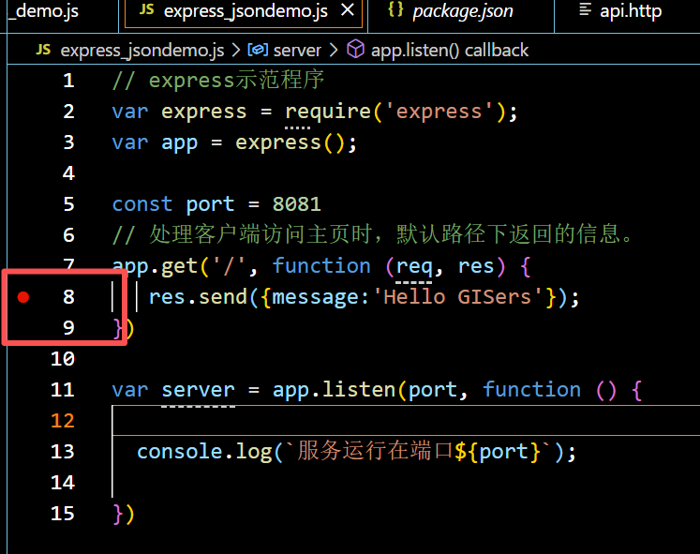
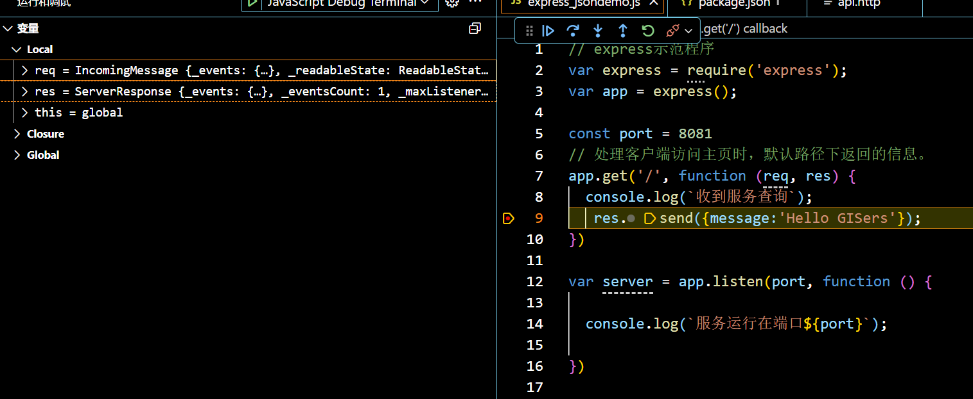
Vscode 中调试node.js程序
在合适的位置放置中断，
点击【运行】菜单下的【启动调试】，选择【Node.js】程序
可通过运行和调试窗口查看变量信息

Slide 16
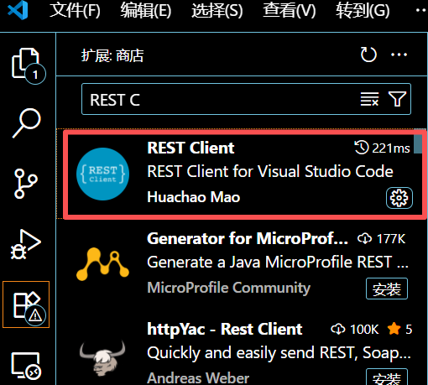
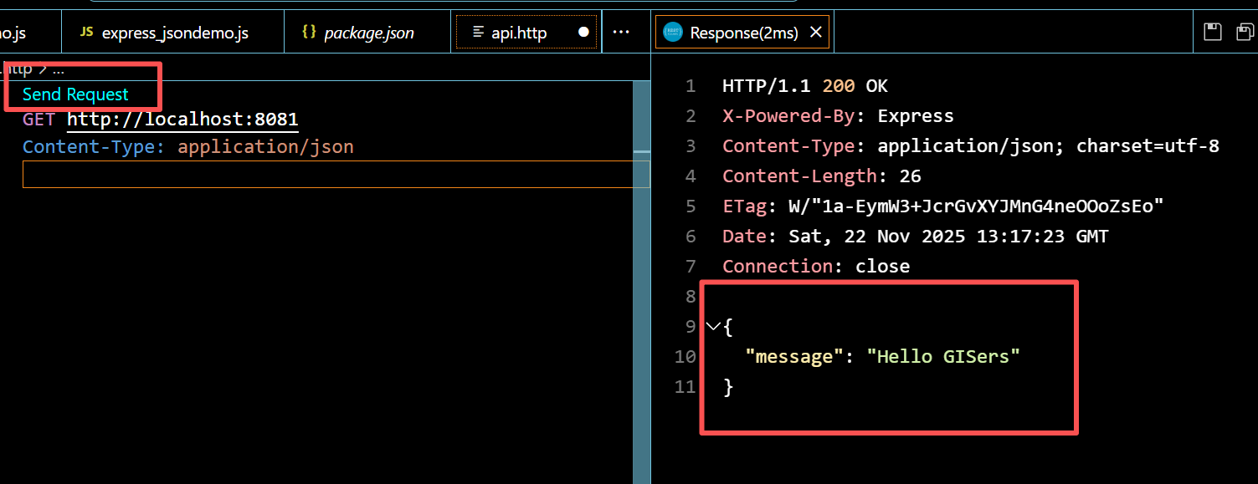
Vscode 使用Rest Client 来进行服务测试
在vscode 中扩展找到并安装Rest Client
在程序目录下新建一个*.http文件
在http文件中输入
点击编辑器中左上角Send Request,会打开Response窗口，返回结果
GET http://localhost:8081
Content-Type: application/json

Slide 17
Express框架中的路由
app:express的一个实例，
Method: http的请求方法，有get,post,put,delete，也可以使用app.all()处理所有HTTP方法，也可使用app.use()指定中间件作为回调函数。
Path: 服务器上的路径，
使用”:参数”来进行参数匹配。
参数在服务器端，使用req.params来获得
Handler: 路由匹配时执行的函数
app.Method(Path,Handler)

Slide 18
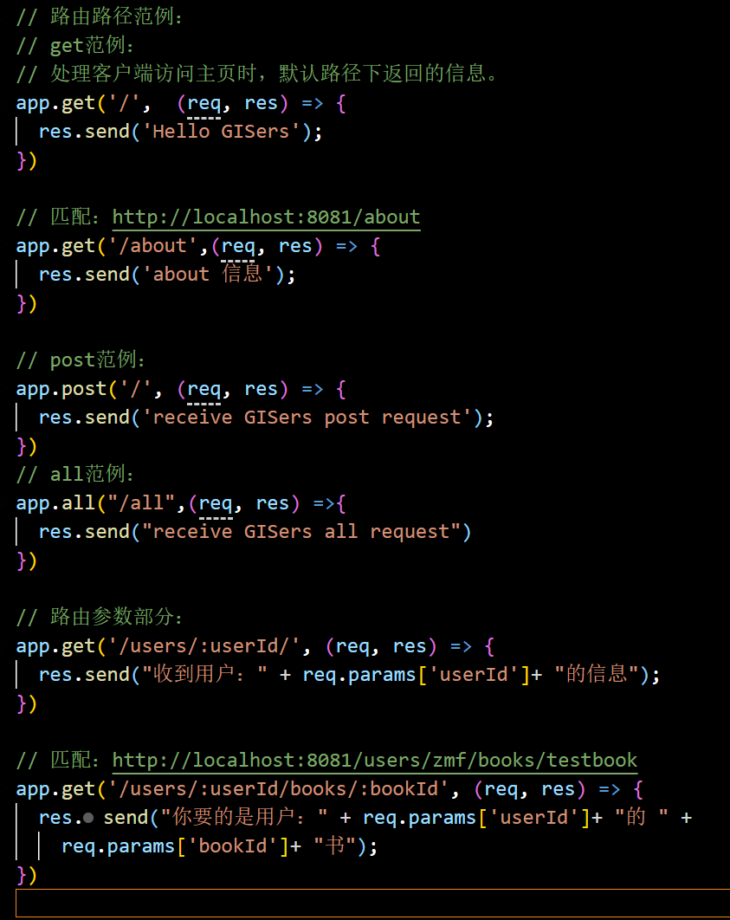
Express路由范例：
代码文件：express_route.js

Slide 19
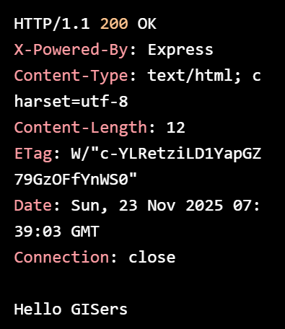
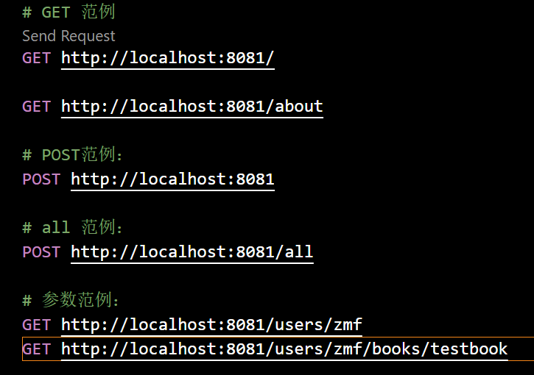





Express 路由调用结果

Slide 20
express 静态文件
静态文件，如html文件，图像，css文件，javaScript文件
中间件：一个函数，可以用于处理请求、响应对象和转发给处理函数来处理，express.static是一个中间件，用于托管Express应用中的静态文件。
root：提供静态文件的目录
设置后，可以通过URL匹配访问文件目录下的静态文件
示范用法：
把public目录作为访问静态文件的默认目录
把public目录作为访问根目录时的默认目录
把public目录作为访问/public时的默认目录，
express.static(root,[options])
app.use(express.static('public'))
app.use("/",express.static('public'))
app.use("/public",express.static('public'))

Slide 21
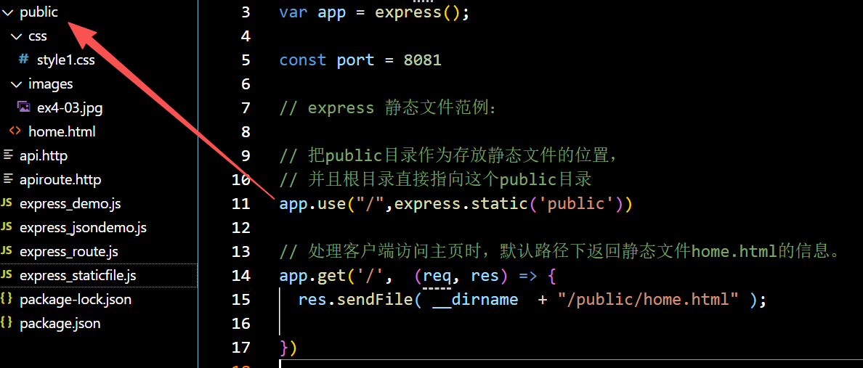
Express 静态文件调用代码
代码文件：express_staticfile.js

Slide 22
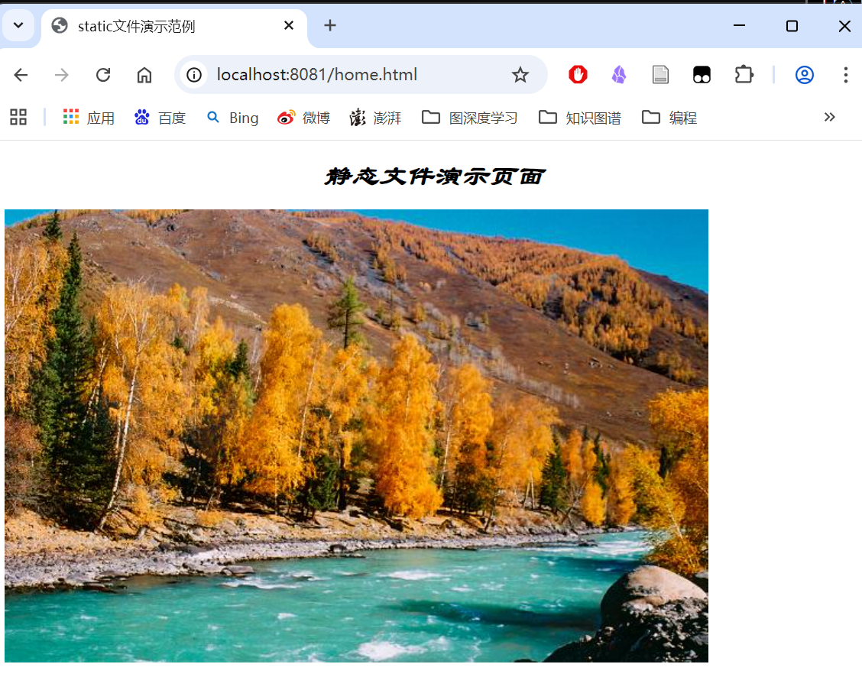
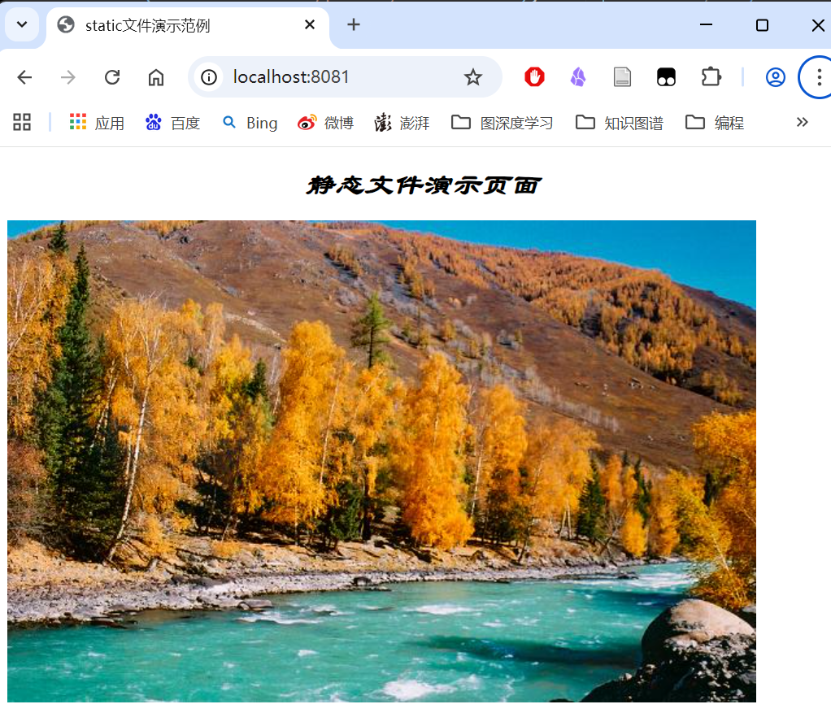
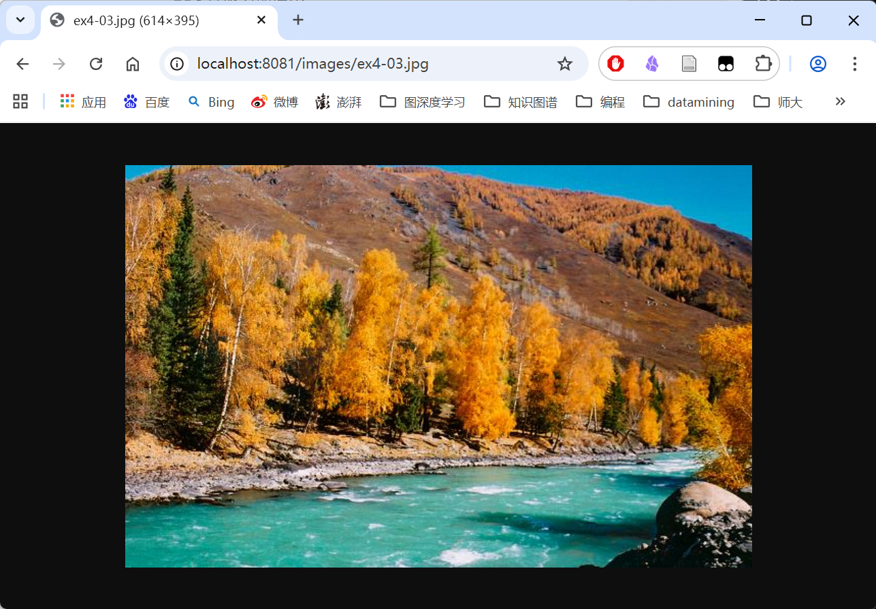
Express 静态文件结果
代码文件：express_staticfile.js

Slide 23
express 获得客户端提交的参数
方法1：直接在URL中写入，req.params中获得
中间件：一个函数，可以用于处理请求、响应对象和转发给处理函数来处理，express.static是一个中间件，用于托管Express应用中的静态文件。
方法2：通过get方式提交的参数，使用req.query来获得
方法3：通过post方式提交的参数，使用req.body来获得
URL请求：http://localhost:8081/users/zmf/books/testbook
express处理：
app.get('/users/:userId/books/:bookId', …
req.params[‘userId’]
express.static(root,[options])
html页面：<form action="/process_post" method="post">…
Express处理：
app.post('/process_post',(req,res)=>{…
req.body.***
app.use("/",express.static('public'))

Slide 24
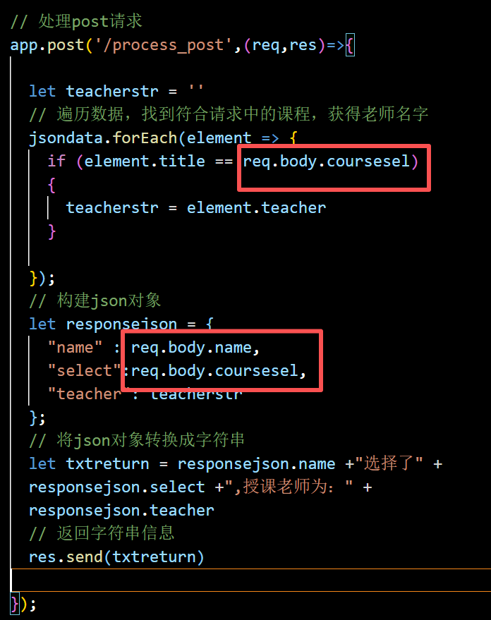
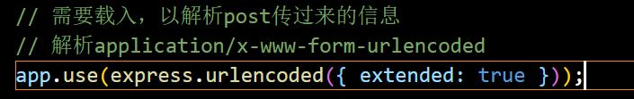
Express客户端参数范例
代码文件：
express_processrequest.js
processrequest.html

Slide 25
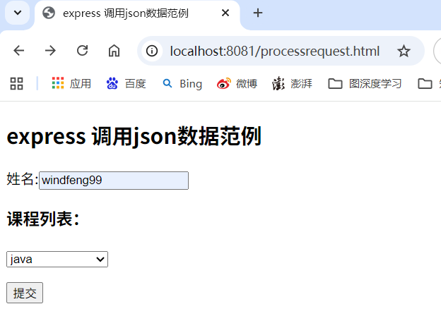
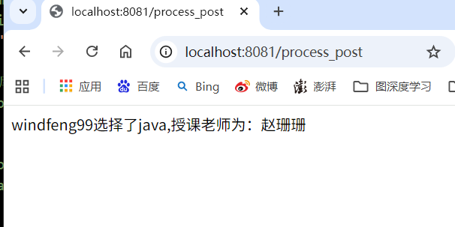
Express客户端参数范例结果

